Slide 1

Octopus N 開發教學
Joshua Hsu
許朝翔

Slide 2
Outline
Zigbee 簡介
環境介紹及軟體安裝
Octopus X/N 燒錄流程
基本開發程式架構
重要函式介紹
基礎程式範例介紹
High Speed Communication and Computing Laboratory

Slide 3
Zigbee 簡介

Slide 4
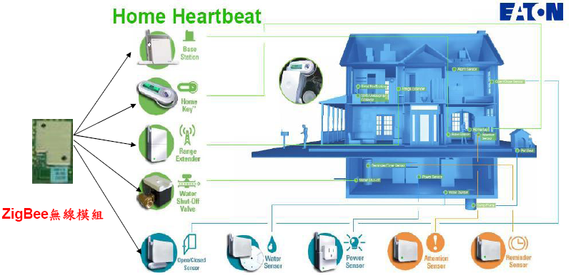
Zigbee 簡介
ZigBee 技術是以IEEE 802.15.4為基礎，在各種物品上置入一個低耗電及低成本的 ZigBee 無線模組來達到存取資訊以及進行控制的技術。
High Speed Communication and Computing Laboratory

Slide 5
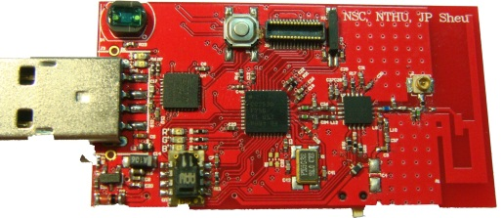
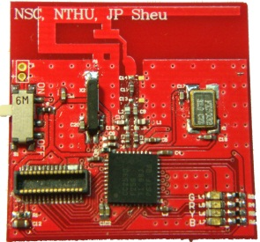
Zigbee 簡介
IEEE 802.15.4
Wireless MAC and PHY Specification for Low-Rate Wireless Personal Area Networks (LR-WPANs)
硬體架構
Full Function Node (FFD)
提供完整IEEE 802.15.4規範的功能
需要較高的運算效能以及記憶體
通常採用固定的電源
Reduced Function Node (RFD)
提供精簡的IEEE 802.15.4規範的功能
使用較低的運算效能以及記憶體
通常使用電池
High Speed Communication and Computing Laboratory

Slide 6
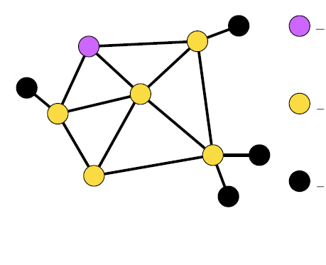
Zigbee 簡介
網路架構
PAN Coordinator (FFD)
管理整個 Zigbee 網路的控制中心
PAN ID, Security, Channel …
Network Router (FFD)
負責延展整個網路的路由器
End Device (RFD)
網路末端裝置，通常是負責感測資料
的節點
High Speed Communication and Computing Laboratory

Slide 7
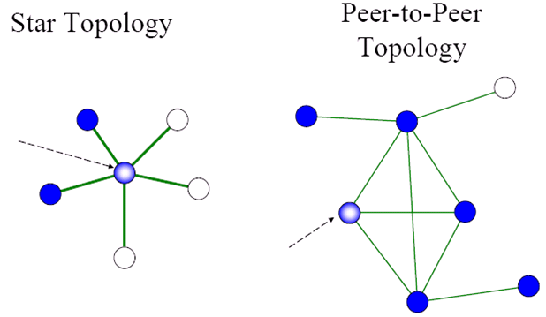

Zigbee 簡介
網路拓樸 Topology
由 PHY 及 MAC 可以形成兩種拓樸
Star Topology
Mesh Topology
PAN
Coordinator
High Speed Communication and Computing Laboratory

Slide 8
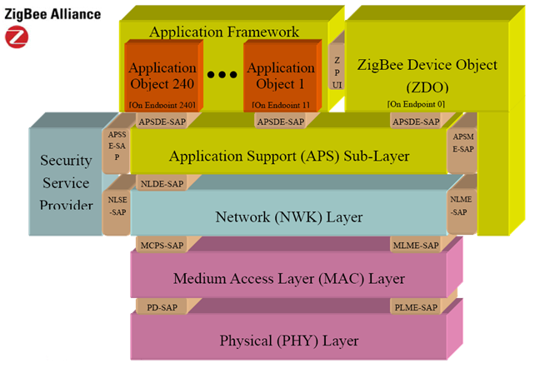
Zigbee 簡介
Zigbee 架構
以802.15.4為基點，訂定了NWK層以及APL層
High Speed Communication and Computing Laboratory

Slide 9
Zigbee 簡介
Octopus N / X 比較
項目 | Octopus X | Octopus N
CPU(MCU) | CC2430 | CC2530
天線 | PCB only | PCB / SMA
儲存裝置 | 8KB RAM 128KB 裝載Flash | 8KB RAM 256KB 裝載Flash
型號 | A,C | A,B,D
電源供應 | 水銀電池(A) 3號電池(C) | 3號電池(全)
獨有配備 | User按鍵、外部Flash、MicroSD儲存設備 | SMA增益天線 CC2591增益晶片(D)
通有配備 | USART(*2)、ADC、21 general I/O pins
支援感測器 | 溫濕度、光度、GPS、三軸、電力計、CO2 ..等
High Speed Communication and Computing Laboratory

Slide 10
環境介紹及軟體安裝

Slide 11
環境介紹及軟體安裝
基本軟硬體
軟體
IAR Embedded Workbench (EW8051 -730B) (OctopusX)
IAR Embedded Workbench (EW8051 -760B) (OctopusN)
SmartRF Flash Programmer
Z-stack 1.4.3-1.2.1(TI)
Octopus X/N 腳位設定檔
硬體
Octopus X/N
Octopus X/N Debugger Board 燒錄偵錯板
High Speed Communication and Computing Laboratory

Slide 12
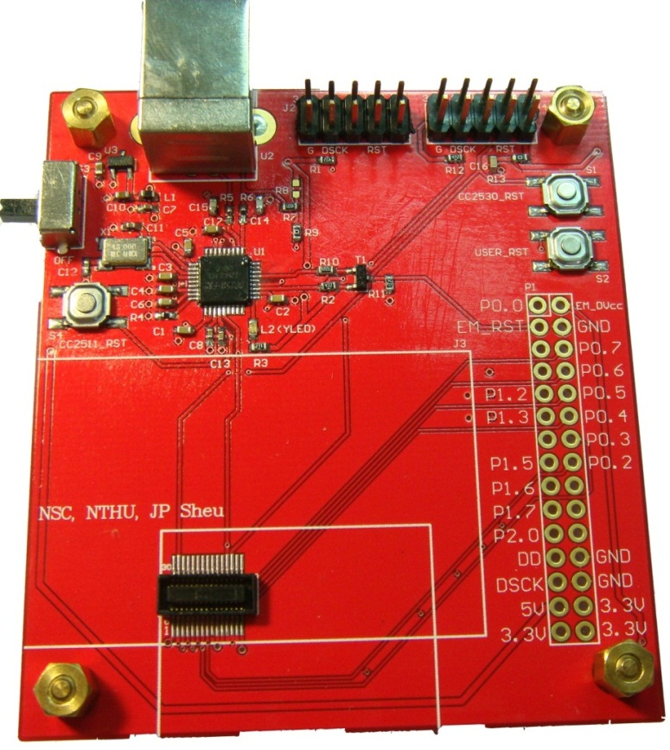
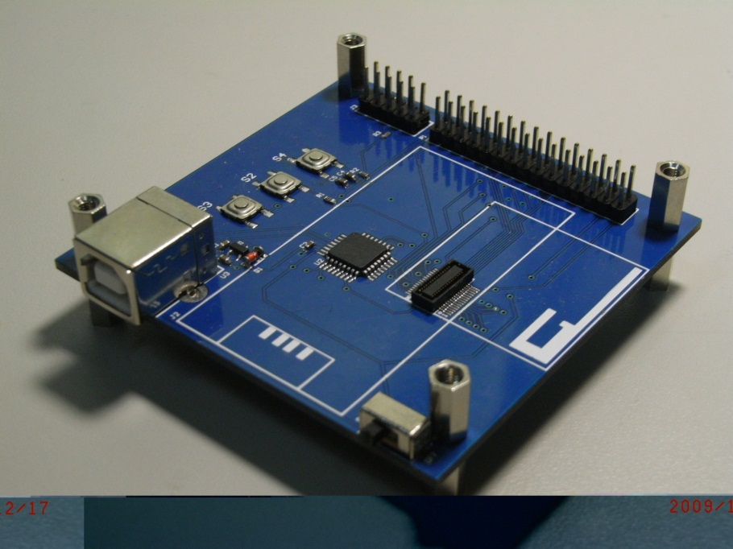
環境介紹及軟體安裝
偵錯燒錄板
For Octopus X
For Octopus N
High Speed Communication and Computing Laboratory

Slide 13
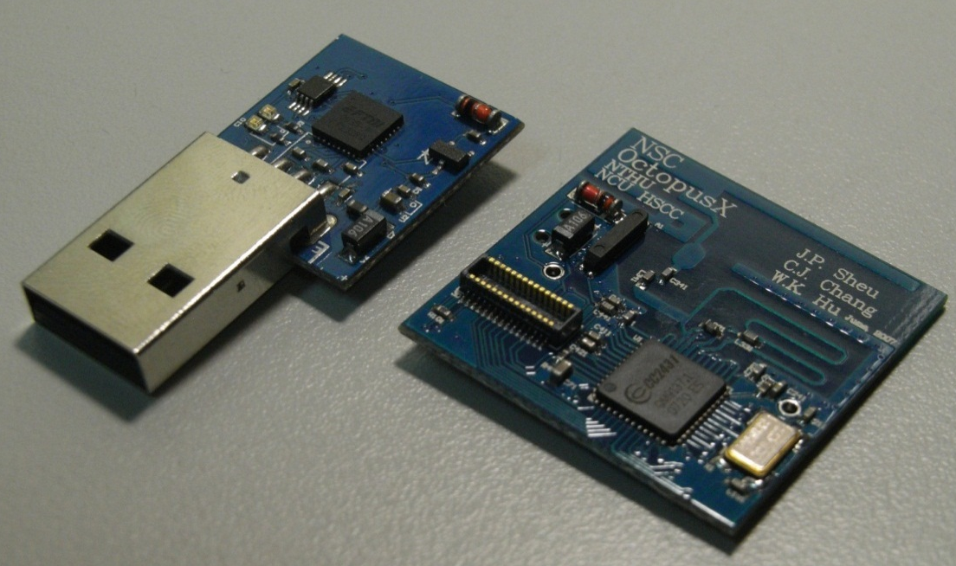
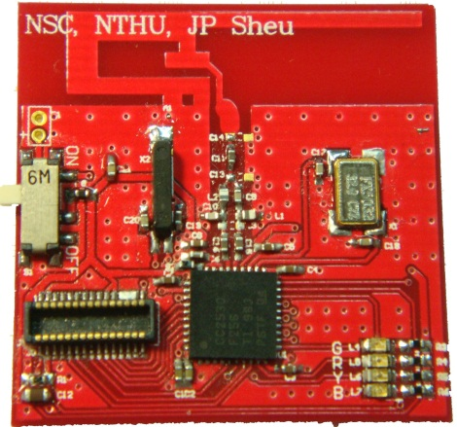
環境介紹及軟體安裝
Octopus X/N
Dongle
Octopus X
Octopus N
High Speed Communication and Computing Laboratory

Slide 14
環境介紹及軟體安裝
IAR Embedded WorkBench
IAR Embedded Workbench(EW8051)集成開發環境支援工程管理、編譯、彙編、鏈結、下載和除錯等各種基於8051 內核的處理器
Z-stack
Z-Stack 是德州儀器公司（TI）推出的業界領先的ZigBee 協定堆疊的免費下載版本。
SmartRF Flash Programmer工具軟體
可被用來編譯TI 公司的晶片上系統微控制器的Flash 記憶體，它還可以支援IEEE 位址的讀/寫。該軟體需要結合的SmartRF 04EB一起使用
High Speed Communication and Computing Laboratory

Slide 15
環境介紹及軟體安裝
Debugger board 驅動程式安裝
在使用SmartRF Flash Programmer工具軟體前，首先需要先安裝PC端驅動程式，安裝過程請依據新增硬體精靈步驟依序執行即可完成。
Windows 7 使用者不須手動安裝，只要接上網路即可透過 Windows Updater 安裝。
High Speed Communication and Computing Laboratory

Slide 16
環境介紹及軟體安裝
SmartRF Flash Programmer
按照安裝步驟即可裝完
Z-stack安裝及腳位覆蓋
使用隨附的安裝軟體安裝正確版本即可
Octopus N腳位設定檔。請直接覆蓋至
C:\Texas Instruments\ZStack-CC2530-2.3.1-1.4.0\Components
Octopus X腳位設定檔。請直接覆蓋至
C:\Texas Instruments\ZStack-1.4.3-1.2.1\Components
High Speed Communication and Computing Laboratory

Slide 17
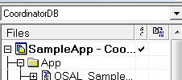
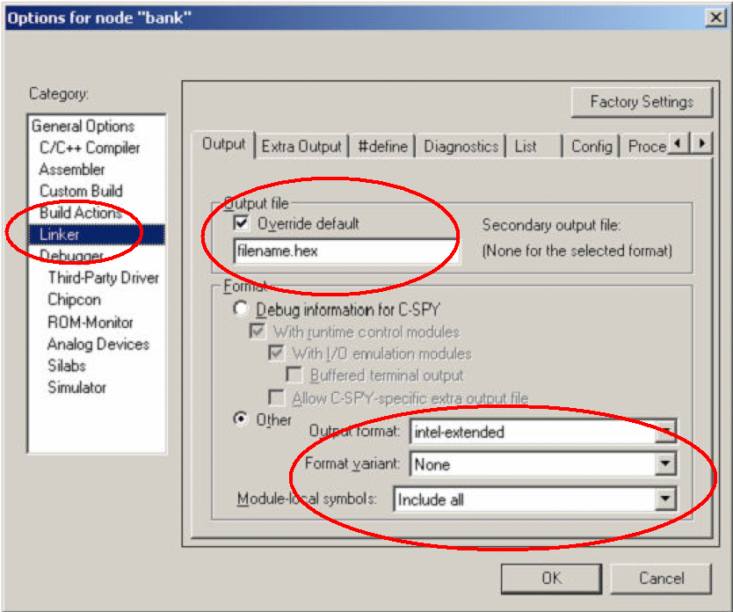
環境介紹及軟體安裝
IAR 環境設定
打開範例 HW1 的 SampleApp.eww
在專案上(圖中紅框處)按右鍵並選擇「option」
按照右圖中修改
High Speed Communication and Computing Laboratory

Slide 18
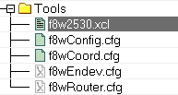
環境介紹及軟體安裝
IAR 設定
重新編譯前，修改tools資料夾，將其中的f8w2530.xcl 第210-211行的地方註解取消。
High Speed Communication and Computing Laboratory

Slide 19
燒錄流程

Slide 20
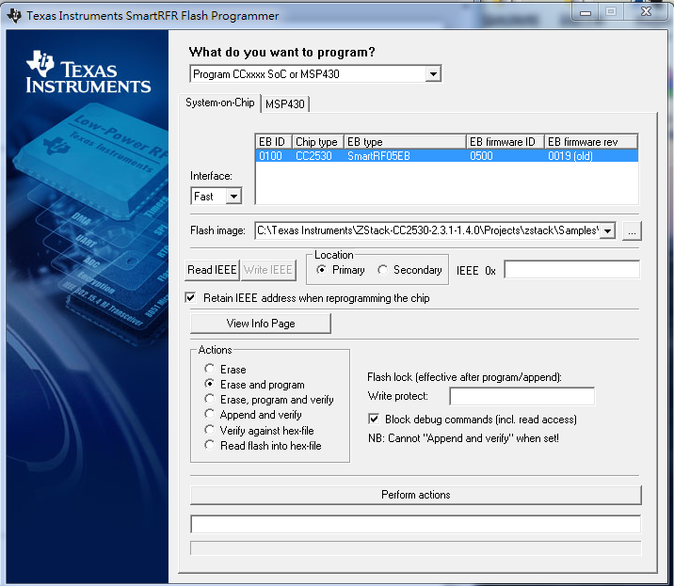
燒錄流程
打開燒錄程式
接上目標板
選擇hex檔案
先Erase一次
再program
High Speed Communication and Computing Laboratory

Slide 21
基本開發程式架構

Slide 22
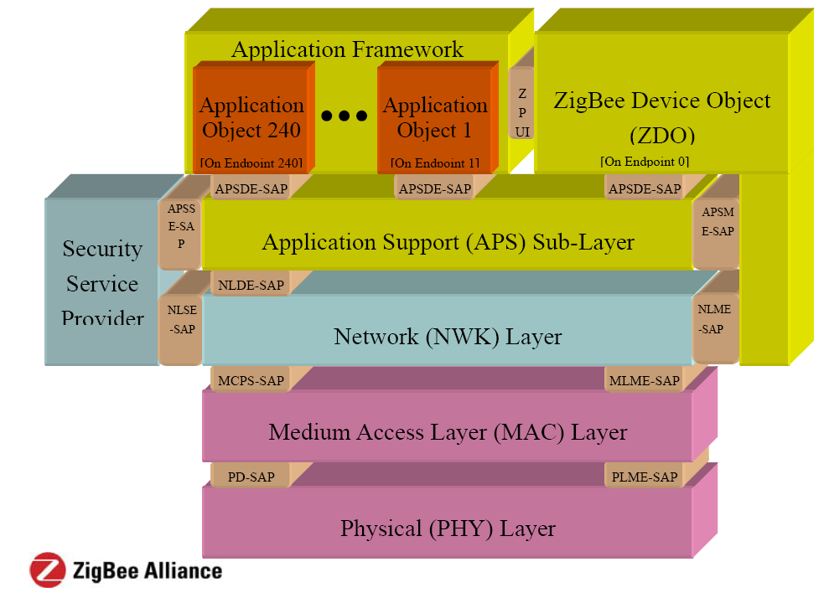
基本開發程式架構
1.網路管理
2.下層訊息管理
應用層
管理上層往下層訊息
High Speed Communication and Computing Laboratory

Slide 23
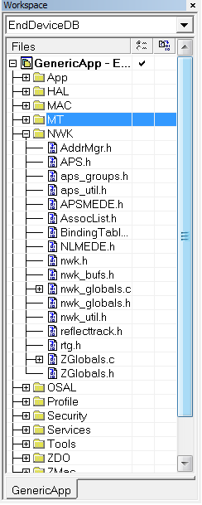
基本開發程式架構
High Speed Communication and Computing Laboratory

Slide 24
基本開發程式架構
ProjectName_Init()
程式一開始的初始化函式，在程式一開始執行時，註冊各種事件。
註冊按鍵事件通知
註冊各種下層事件通知 (相關訊息在ZDProfile.h)
註冊應用程式的端點
ProjectName_ProcessEvent()
程式處理不同事件的函式，當程式遇到不同事件的發生時，這個函式會被呼叫來處理這些task，這些事件包含timer、messages以及其他各自定義的事件等等。
ProjectName_HandleKeys()
當偵測到硬體上得按鈕狀態發生改變時，負責處理這類事件的函式。
High Speed Communication and Computing Laboratory

Slide 25
基本開發程式架構
系統事件 SYS_EVENT_MSG
在ZComDef.h中所定義的系統事件訊息，這些事件會依據以下所收到的不同事件而有不同的處理。
AF_DATA_CONFIRM_CMD
AF_INCOMING_MSG_CMD
KEY_CHANGE
ZDO_NEW_DSTADDR
ZDO_STATE_CHANGE
High Speed Communication and Computing Laboratory

Slide 26
基本開發程式架構
系統事件介紹
AF_DATA_CONFIRM_CMD
這個事件訊息是用來回報程式所發出的要求(request)是否成功完成。如果成功完成，程式會回報Zsuccess，用來確認data request成功傳送。
AF_INCOMING_MSG_CMD
專門用於處理接收資料、訊息的事件型態。
KEY_CHANGE
專門用於處理device上按下按鈕的事件。
High Speed Communication and Computing Laboratory

Slide 27
基本開發程式架構
系統事件介紹
ZDO_NEW_DSTADDR
專門用於回覆Match Descriptor Request的事件型態。
ZDO_STATE_CHANGE
專門用於處理網路狀態改變的事件型態。
EX: 當Router / End device加入網路後，則網路狀態改變
High Speed Communication and Computing Laboratory

Slide 28
重要硬體函式介紹

Slide 29
重要硬體函式介紹
LED 控制
HalLedSet (uint8 leds, uint8 mode)
uint8 leds: 哪一個燈
HAL_LED_X/ X: 1(G), 2(R), 3(Y), 4(B), ALL(全部)
uint8 mode:控制行為
HAL_LED_MODE_BLINK
HAL_LED_MODE_FLASH
HAL_LED_MODE_TOGGLE
HAL_LED_MODE_ON
HAL_LED_MODE_OFF
High Speed Communication and Computing Laboratory

Slide 30
重要硬體函式介紹
LED 控制
HalLedBlink( HAL_LED_ALL, 4, 50, 500 );
HAL_LED_ALL : 目標是全部的led
4 : 閃爍4次
50 : 亮週期 50ms
500 : 全週期 500ms
High Speed Communication and Computing Laboratory

Slide 31
重要硬體函式介紹
UART
在 Octopus N/X 中，USB 使用 Port 0 UART 是與電腦溝通的主要管道。 (UART1是電力計與GPS的溝通管道)
開啟 UART 功能
在專案中的 compile option 中定義 HAL_UART
原始碼內 #include “uart.c”
在initial function內 open(TaskID);
HalUARTWrite()
由UART寫入字串，並經由UART port傳給PC。
詳細功能，請參考 uart.c 說明
High Speed Communication and Computing Laboratory

Slide 32
重要硬體函式介紹
Timer
osal_start_timerEx( //timeout後觸發事件
byte taskID, //應用程式ID
UINT16 event_id,
UINT16 timeout_value //多久後觸發
);
event_id
使用者自行定義的事件ID，觸發後由Project_ProcessEvent處理。
High Speed Communication and Computing Laboratory

Slide 33
重要硬體函式介紹
Timer
osal_set_event( //立刻觸發該事件
byte task_id, //應用程式ID
UINT16 event_flag
)
UINT16 event_flag:
使用者自行定義的事件ID，觸發後由Project_ProcessEvent處理。
High Speed Communication and Computing Laboratory

Slide 34
重要硬體函式介紹
RF
AF_DataRequest(
afAddrType_t *dstAddr, //傳送位址
endPointDesc_t *srcEP, //此應用的End point
uint16 cID, //事件的辦識ID
uint16 len, //封包長度
uint8 *buf, //資料位址
uint8 *transID,
uint8 options, //封包選項，可選擇要ACK與否Route
uint8 radius
)
根據設定的參數發送request封包給指定位址。
High Speed Communication and Computing Laboratory

Slide 35
基礎程式範例介紹
HW1 – 範例程式

Slide 36
基礎程式範例介紹
程式語言
Z-stack 是以 C 語言為主要語言
程式導向
大部分在感測網路上的程式都是 event driven 的程式，Z-stack 也不例外。因此，學會如何用 event 來驅動整個系統流程運作就可以完全控制整個 sensor node。
High Speed Communication and Computing Laboratory

Slide 37
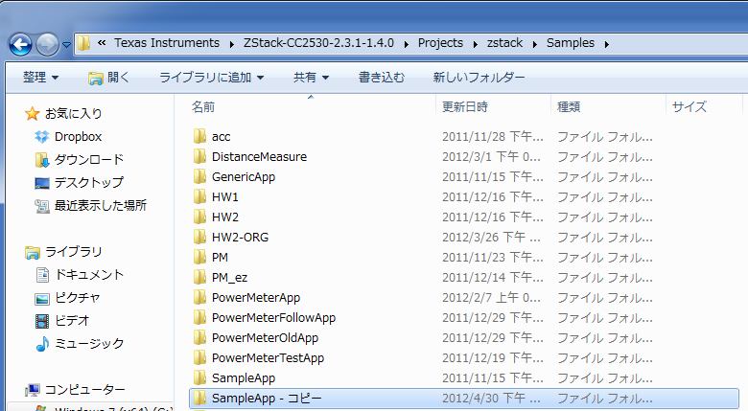
基礎程式範例介紹
建立專案
由於 Z-stack 的開發環境中使用的 IDE 是 IAR，IAR 專案中的每一個檔案都是編譯過程中必須的，因此建立一個專案是非常複雜的
因此，建立一個專案的方法就用採用複製重製的方法，再更改資料夾名稱即可。
High Speed Communication and Computing Laboratory

Slide 38
基礎程式範例介紹
專案結構
Texas Instruments
ZStack-CC2530-2.3.1-1.4.0
Projects
Components
zstack
hal
mac
……
osal
Samples
ProjectName
.........
CC2530DB
Source
High Speed Communication and Computing Laboratory

Slide 39
基礎程式範例介紹
專案結構
Samples
ProjectName
.........
CC2530DB
Source
SampleApp.eww
專案檔案
CoordinatorEB/
EndDeviceEB/
RouterEB
主要程式碼
ProjectName.c
主要程式
exe
hex 檔案
High Speed Communication and Computing Laboratory

Slide 40

基礎程式範例介紹
編譯選項
編譯選項內的定義符號(Define flag)是決定 compile 時，程式碼的使用方式，例如：
如果有定義 HAL_UART 在編譯選項中，compile時，才會 include uart.c
另外，因為 Type D 和其他 Type 的腳位不同，因此如果是要compile 給 Type D 使用的 Code 必須加上 OCTOPUSN_TYPED 這個選項，才能正常運作
High Speed Communication and Computing Laboratory

Slide 41
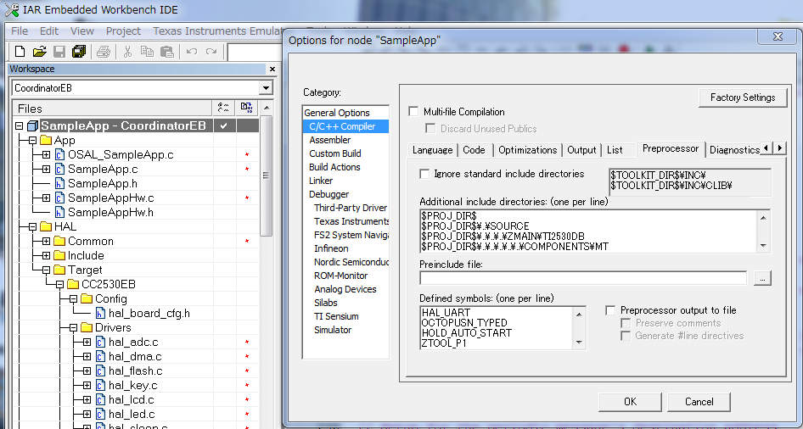
基礎程式範例介紹
編譯選項
High Speed Communication and Computing Laboratory

Slide 42
基礎程式範例介紹
重要的編譯選項
OCTOPUSN_TYPED
由於 Octopus N Type D 具備 CC2591，因此 LED 腳位調整與其他 Type 不同。
這個選項可以在編譯時，選擇正確的腳位
資料
詳細腳位設定請參考
/Components/hal/hal_board_cfg.h
High Speed Communication and Computing Laboratory

Slide 43
基礎程式範例介紹
主程式架構(ProjectName.c)
定義及 include
Include 基本 library 以及定義 Macro
全域與區域變數
在這個程式中希望被使用到的變數
區域函數
在這個程式中所使用到的區域函數，如處理封包以及送出封包事件…等
函數實作本體
實作區域函數
High Speed Communication and Computing Laboratory

Slide 44
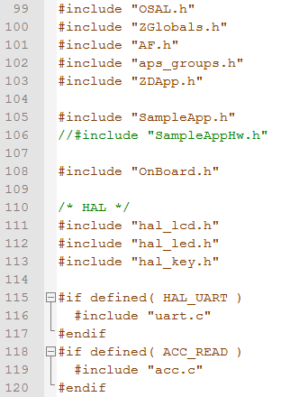
基礎程式範例介紹
定義及 include
匯入所需 Library
High Speed Communication and Computing Laboratory

Slide 45
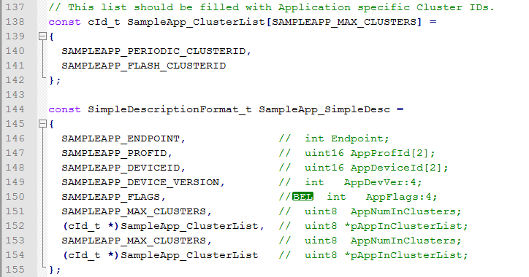
基礎程式範例介紹
全域與區域變數
ClusterList
封包在應用層的
種類
Description
節點描述結構
基本上這裡的 code 都不須變動
High Speed Communication and Computing Laboratory

Slide 46
基礎程式範例介紹
區域函數
void SampleApp_HandleKeys
( uint8 shift, uint8 keys );
按鍵事件的處理函數
void SampleApp_MessageMSGCB
( afIncomingMSGPacket_t *pckt );
封包接收事件處理函數
void SampleApp_SendPeriodicMessage( void );
發送週期性封包的處理函數
void SampleApp_SendFlashMessage
( uint8* data , uint8 length);
High Speed Communication and Computing Laboratory

Slide 47
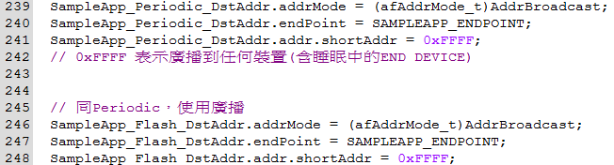
基礎程式範例介紹
函數實作本體
void SampleApp_Init( uint8 task_id )
Initial function 中，封包發送設定是最重要的部分
addMode ：封包傳送方式，單播(Addr16Bit)，廣播(AddrBroadcast)
endPoint ：end point指定 (不須修改)
shortAddr：指定位址(nodeID)，0xFFFF表示廣播，0x0000表示
coodinator
High Speed Communication and Computing Laboratory

Slide 48
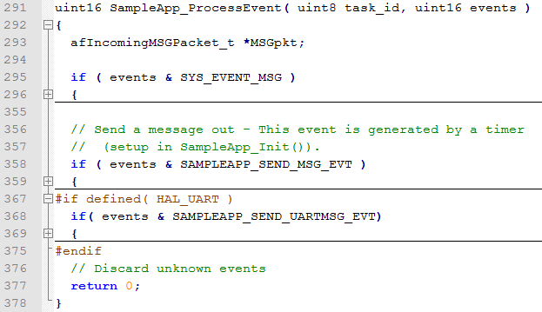
基礎程式範例介紹
SampleApp_ProcessEvent
系統事件處理
系統事件
使用者事件1
使用者事件2
High Speed Communication and Computing Laboratory

Slide 49
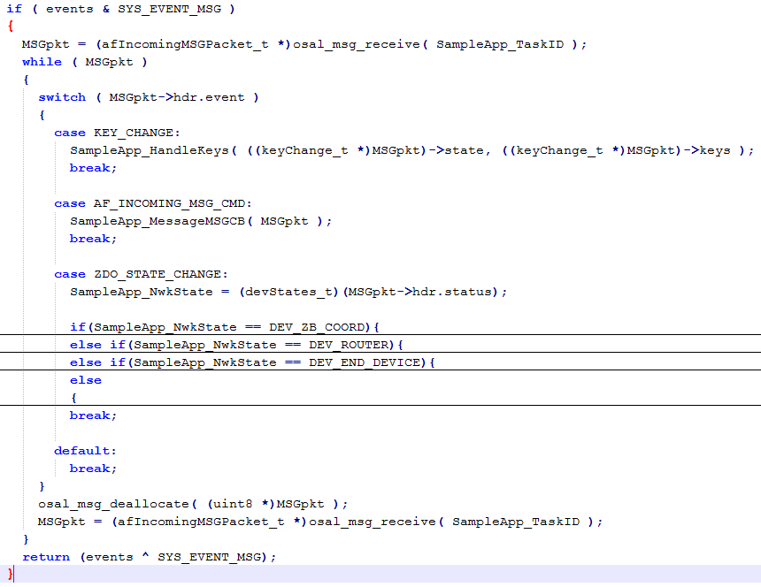
基礎程式範例介紹
系統事件處理
按鍵事件
由個別函數處理
封包取得事件
由個別函數處理
裝置角色改變事件
Coordinator
Router
End device
釋放封包
High Speed Communication and Computing Laboratory

Slide 50
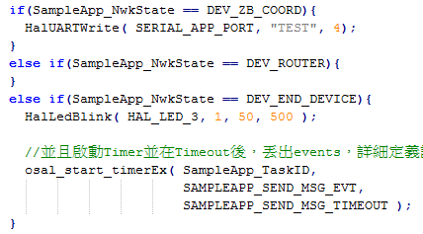
基礎程式範例介紹
系統事件處理
裝置角色改變事件通常是區別每個角色所執行的任務的起始點
Coordinator
Router
End device
High Speed Communication and Computing Laboratory

Slide 51
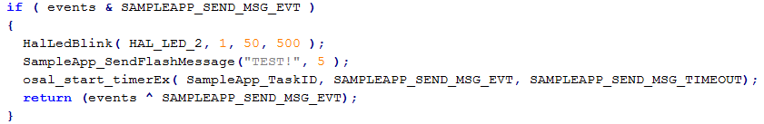
基礎程式範例介紹
使用者事件1
SAMPLEAPP_SEND_MSG_EVT
閃爍LED
以Flash cluster發送封包，長度5，內容為 TEST! 字串
重新執行事件Timer
High Speed Communication and Computing Laboratory

Slide 52
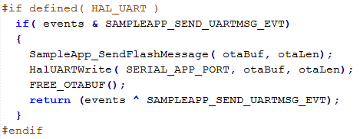
基礎程式範例介紹
使用者事件2
SAMPLEAPP_SEND_UARTMSG_EVT
將UART的資料，傳送出去(以flash cluster)
將UART的資料，重新write回電腦端
將UART buffer清空
High Speed Communication and Computing Laboratory

Slide 53
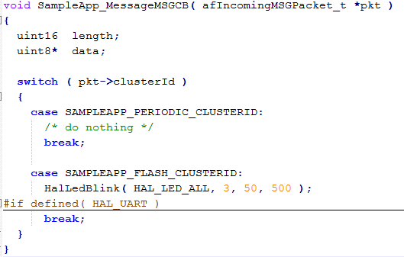
基礎程式範例介紹
SampleApp_MessageMSGCB
封包進入時先分
Cluster而不同動作
Period cluster
不做事
Flash cluster
下一頁說明
High Speed Communication and Computing Laboratory

Slide 54
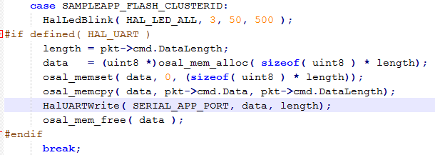
基礎程式範例介紹
處理 flash cluster 訊息
閃LED燈
若有定義UART功能，則會讀取出封包的內容，並且uart write出去
High Speed Communication and Computing Laboratory

Slide 55
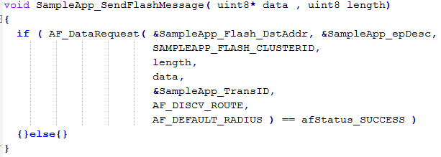
基礎程式範例介紹
SampleApp_SendFlashMessage
調用系統函數 AF_DataRequest 來送資料
High Speed Communication and Computing Laboratory

Slide 56
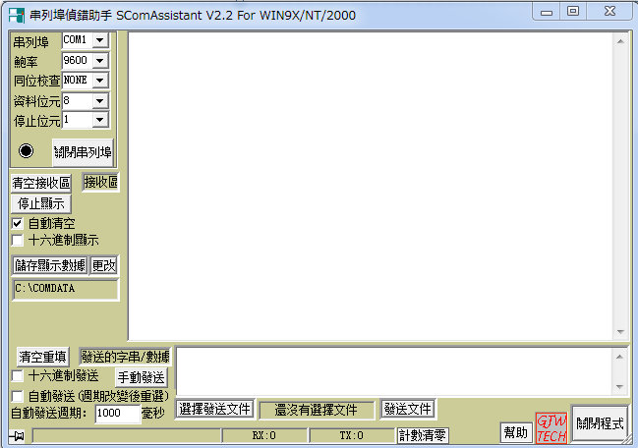
UART
UART
bitRate
38400
HalUARTWirte 可以將數據顯示在接收區中
而在發送區內可以將資料寫給sensor
接收區
發送區
High Speed Communication and Computing Laboratory

Slide 57
Q &Ａ
High Speed Communication and Computing Laboratory

